Slide 1
Straßenübersicht Ortschaft Großbadegast Ortsteil Pfriemsdorf
Eichenweg
Zollstockmarkt
Weg von Arensdorf

Slide 2
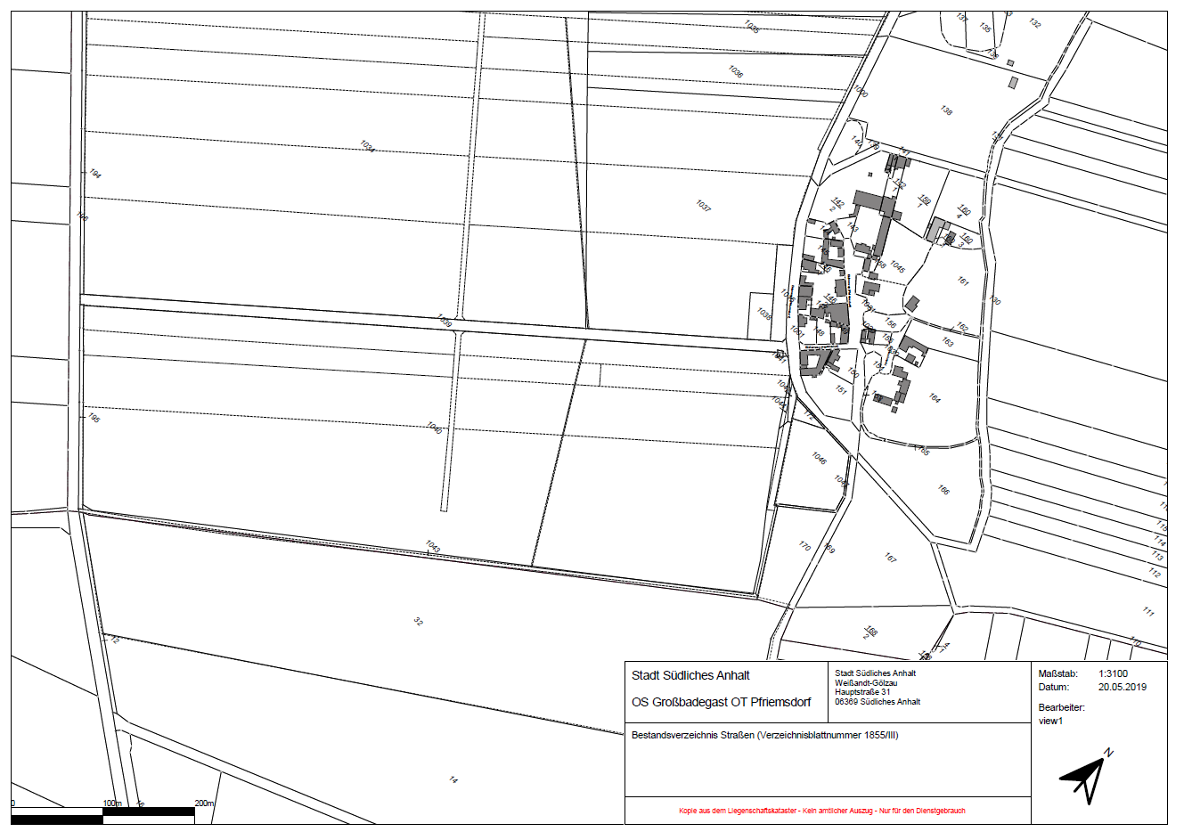
1
Bushaltestellen (LBW bzw. massiv)
2
3

